Slide 1
Projet d’Intégration / 1 an
25 juin 2008-25 juin 2009
Propositions pour l’Evènement anniversaire « Equipe Projet Intégration »
Corporate Development

Slide 2
Sommaire
Equipe Projet Intégration
Propositions : Evènement 1an Projet d’intégration
Recommandations

Slide 3
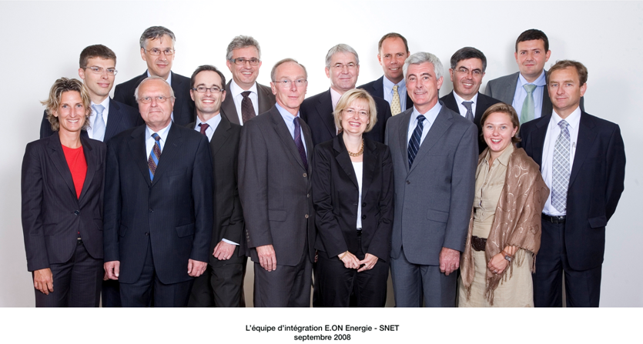
Equipe Intégration SNET/E.On Energie

Slide 4
Equipe Projet Intégration ‘officielle’
 | Entité | Direction | Prénom Nom
1 | EON France | Dir Generale | Luc Poyer
2 | EON France | Directoire | Robert Hienz
3 | EON France | Project Managment (RH) | Christine Reik
4 | EON France | Project Managment (generation) | Jochem Rinne
5 | EON France | Project Managment | Antonio Haya
6 | SNET | Project Managment (Finance/Sales/Energy Mangmt) | Francisco Munoz
7 | EON France | Project Managment Officer (IT) | Günther Schneider
8 | SNET | Project Managment Officer | Anne-Cécile Baudon
9 | SNET | Communication | Karine Lepretre
10 | SNET | Regulatory | Stéphane Morel
11 | SNET | Juridique | Pauline Gaget
12 | EON | Juridique | Maria..
13 | SNET | Sales | Ludovic Stella
14 | SNET | Sales | Frederic Dionnet
15 | EON Energie | Sales | Philippe Lamboley
16 | SNET | Finance | Pierre Carruel
17 | EON France | Finance | Philippe Ulbrich
18 | SNET | Generation | Marc Schroeder
19 | SNET | Engenierie | Laurent Thabussot
20 | SNET | Engenierie | Jean-Marie Rolles
21 | SNET | RH | Denis Reiter
22 | SNET | RH | Philippe Duquesnoy
23 | EON | Energy Management | Jean-Baptiste Cornefert
24 | SNET | Renewables | Jacques Roucaute
25 | EER | Renewables | Rod Poublon

Slide 5
A valider / compléter?
Equipe Projet Intégration ‘globale’
 | Entité | Direction | Prénom Nom
1 | EON France | Dir Generale | Luc Poyer
2 | EON France | Directoire | Robert Hienz
3 | EON France | Project Managment (RH) | Christine Reik
4 | EON France | Project Managment (generation) | Jochem Rinne
5 | EON France | Project Managment | Antonio Haya
6 | SNET | Project Managment (Finance/Sales/Energy Mangmt) | Francisco Munoz
7 | EON France | Project Managment Officer (IT) | Günther Schneider
8 | SNET | Project Managment Officer | Anne-Cécile Baudon
9 | SNET | Communication | Karine Lepretre
10 | SNET | Regulatory | Stéphane Morel
11 | SNET | Juridique | Pauline Gaget
12 | EON | Juridique | Maria..
13 | SNET | Sales | Ludovic Stella
14 | SNET | Sales | Frederic Dionnet
15 | EON Energie | Sales | Philippe Lamboley
16 | SNET | Finance | Pierre Carruel
17 | EON France | Finance | Philippe Ulbrich
18 | SNET | Generation | Marc Schroeder
19 | SNET | Engenierie | Laurent Thabussot
20 | SNET | Engenierie | Jean-Marie Rolles
21 | SNET | RH | Denis Reiter
22 | SNET | RH | Philippe Duquesnoy
23 | EON | Energy Management | Jean-Baptiste Cornefert
24 | SNET | Renewables | Jacques Roucaute
25 | EER | Renewables | Rod Poublon
26 | SNET | Assistante DG | Fasia Masdoua
27 | SNET | Assistante DG/EFR | Catherine Neyret
28 | SNET | Assistante DG/EFR | Nathalie Gholke
29 | SNET | COMMUNICATION | Julie Vanghelder
30 | SNET | CORP DEV/Development | Jean-François Perret
31 | SNET | CORP DEV/Strategy/Development | Wilfried Voges

Slide 6
A valider / compléter?
 | Entité | Direction | Prénom Nom
32 | SNET | DCGE / Relations EDF | Philippe Gouillart
33 | SNET | DCGE /Relation RTE | Emmanuelle Joubert
34 | SNET | DCGE/Asset Managment | Nicolas Legay
35 | SNET | DCGE/Asset Managment | Pascal Laclergue
36 | SNET | DCGE/CODAP | Christian Schambil
37 | SNET | DCGE/Combustibles | Francis Serpe
38 | SNET | DCGE/Contrôle Gestion | Emmanuel Milard
39 | SNET | DCGE/Court Terme | Philippe Carreau
40 | SNET | DCGE/Etudes | Eymeric Malcor
41 | SNET | DCGE/Etudes | Jean-Charles Bissie
42 | SNET | DCGE/Long Terme | Jean Hilbrunner
43 | EFR | DCGE/Relation RTE | Loic Danest
44 | SNET | DCGE/Salle des Marchés | Mathieu Pottlitzer
45 | EFR | FINANCE | Isabel Pons
46 | SNET | FINANCE | Javid Charvet
47 | SNET | FINANCE | Patrick Perrisse
48 | SNET | FINANCE /Gestion Risk | Isabelle Passicos
49 | SNET | HR | Anne Normand
50 | SNET | HR | Gladys Leo
51 | SNET | HR | Mathieu Cadeau
52 | SNET | HR | Ségolène Jarry
53 | SNET | HR | Patrick Fruleux
54 | SNET | HR | Eric Weber
55 | SNET | HR | Lionel Bernat
56 | SNET | HR | Patricia Riff
57 | SNET | IT | Norbert Pardal
58 | SNET | MOYENS/Guidelines | Florence Rousselle
59 | SNET | MOYENS/Regulatory | Audrey Zermati
60 | SNET | MOYENS/Regulatory | Sivane Soumagnace
61 | SNET | MOYENS/Services Generaux | Magguy Hanssens
62 | SNET | PDN | Albin Stzendera
63 | SNET | PDN | Bernard Martres
64 | SNET | PDN | Bernard Martres
65 | SNET | Renewables | Abdelwaheb Rekik
66 | SNET
67 | SNET

Slide 7
Sommaire
Equipe Projet Intégration
Propositions : Evènement 1an Projet d’intégration
Recommandations

Slide 8
Propositions / Evènement 1an Projet Intégration
1
Formule « Rueil »
Formule « Paris »
  2a. Réunion Jour Fixe Intégration à Paris suivi d’un cocktail
  2b. Cocktail dinatoire SNET-EFR restreint /Paris
Formule « Guinguette »
3a. Déjeuner Equipe Projet Intégration
3b. Diner Equipe projet Intégration + SNET-EFR restreint
Formule Soirée E.On France
2
3
4

Slide 9
Formule « Rueil »
1
Jeudi 25 Juin / Réunion Jour Fixe Intégration à Rueil
suivi d’un cocktail SNET-EFR restreint
14h00-17h00 : Réunion Intégration en salle du Conseil (20pers)
À partir de 18h00 : Cocktail en salle du Conseil avec une invitation étendue au personnel de Rueil + pers. sur sites liées à l’intégration (80pers)
Budget global prévisionnel : 1.000€ (Avenance/champagne/petits-fours)
Nota : La date du prochain jour fixe (25juin) est déjà réservée et bloquée par l’Equipe Intégration

Slide 10
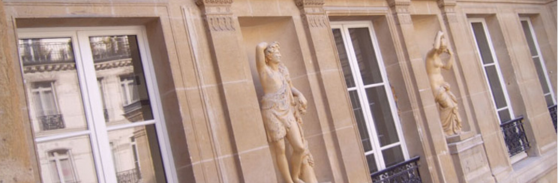
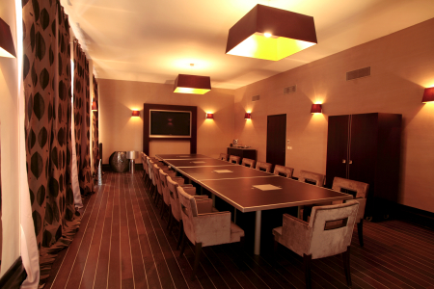
Formule « Paris »
2a
Jeudi 25 Juin / Réunion Jour Fixe Intégration à Paris
suivi d’un cocktail SNET-EFR restreint (Rue de Liège 75009)
14h00-17h00 : Réunion Jour Fixe Intégration (20pers)
18h00-20h00 : Cocktail-dinatoire dans le jardin intérieur
Invités : Equipe Projet Intégration + personnes liées au projet (base totale : 40pers)
Budget global prévisionnel : 4.500€ / Tout inclus (salle de réunion/pause café/cocktail dinatoire/technique)
Cadre agréable en plein Paris (ancien hotel particulier du XIXème)
Recommandation A-CBaudon :
réunion extérieure dans Paris (accès facile)
Correspond à l’ Esprit de marquer l’anniversaire du Projet
Budget raisonnable

Slide 11
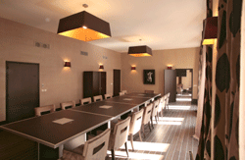
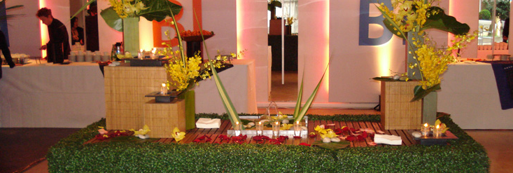
Formule « Paris »
2b
Cocktail dinatoire SNET-EFR
Date à définir (début juillet?) - (Rue de Liège 75009)
À partir de 18h00 : Cocktail-dinatoire dans le jardin intérieur
Invités : Projet Intégration + SNET/EFR (40pers)
Budget global prévisionnel base 40pers: 5.550€ Tout inclus (salle de réunion/pause café/cocktail dinatoire/technique/ambiance musicale)

Slide 12
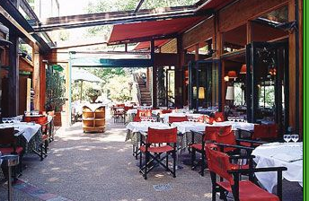
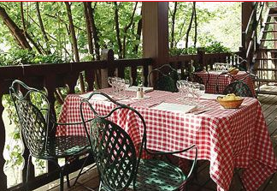

Formule « Guinguette »
3a
Déjeuner Projet Intégration
Date à définir (début juillet?)
Le Petit Poucet (Neuilly)
La Guinguette (Neuilly)
River Café (Issy Mlx)
12h00-15h00 : déjeuner Intégration 40pers
Budget global prévisionnel : 2.400€
12h00-15h00 : déjeuner Intégration 30pers
Budget global prévisionnel : 2.000€
12h00-15h00 : déjeuner Intégration 30pers
Budget global prévisionnel : 2.400€

Slide 13
Formule « Guinguette »
3b
Diner Equipe Intégration + SNET/EFR restreint
Date à définir (début juillet?)
Le Petit Poucet (Neuilly)
La Guinguette (Neuilly)
River Café (Issy Mlx)
60 pers max
Budget global prévisionnel 4.500€
100 pers max
Budget global prévisionnel : 5.000€
100pers max
Budget global prévisionnel : 4.800€

Slide 14
Formule « Soirée »
4
Soirée SNET/EFR complet
Date à définir (début juillet?)
Cocktail dinatoire SNET-EFR (150pers)
Soirée / animations
Budget global prévisionnel : 25.000€ (réf. base budgétaire de la Soirée péniche E.On France / Janvier 2009)

Slide 15
Sommaire
Equipe Projet Intégration
Propositions : Evènement 1an Projet d’intégration
Recommandations

Slide 16
Recommandations
Valider la liste des personnes à inviter à cet événement Projet Intégration.
  Rappel :
    Equipe Projet Intégration Jour Fixe : 20pers
    Equipe Projet Intégration + SNET/EFR restreint : 40pers(*)
    Equipe Projet Intégration + SNET/EFR élargi : 80pers
Selon le budget et la volonté de faire un événement marquant pour remercier les personnes qui ont depuis 1an participé à la mise en œuvre du Projet Intégration la recommandation serait de faire le dernier Jour Fixe de l’année à l’extérieur suivi d’un cocktail dinatoire sur la base d’un comité restreint(*). Le rapport coût/prestation/organisation est intéressant
    Réf/ Formule n°2a ou 2b
Selon l’évaluation du risque des réactions ‘négatives’ en interne (frustration, ‘PerformToWin’, projet Industriel) il sera alors recommandé de faire un simple repas d’équipe projet Jour Fixe début juillet.
    Réf/ Formule n°3a
Décision à prendre avant le 20mai (ref/options de réservation)

